Slide 1

Commission verte
Présentation en conseil de laboratoire le 29/02/2024

Slide 2




Les news de l’université
Politique et plan d’actions « Recherche et développement soutenable » à l’Université Paris-Saclay
https://idoc-projets.ias.u-psud.fr/redmine/projects/commission-verte/wiki/27-10-2023
Baisse d’émissions de GES
Objectif de l’engagement européen : - 55% en 2030 /r à 1950
Objectif à l’échelle de la France : -4.7% / an
Objectif du Ministère de l’Enseignement Supérieur de la Recherche : -2% par an
Les entités organisant des appels à projet de recherche à l’Université devront intégrer à la grille d’évaluation une dimension sur la manière dont le projet se place vis-à-vis de la transition écologique.
L’université vise à réduire de 20% d’ici à 2025 les émissions de GES liées aux déplacements professionnels.
Engage chaque unité, selon son contexte propre, à prendre des mesures limitant les transports aériens et routiers liés à l’activité de recherche + entamer une réflexion sur les accueils des personnes extérieurs qui utilisent ces modes de transports.
Réutilisation et valorisation des équipements existants.
Réduire la consommation d’électricité et d’eau là où c’est possible.

Slide 3
Les news DU CNRS
Avis 2022-43 du COMETS du CNRS
>> la prise en compte des impacts environnementaux de la recherche doit être considérée comme relevant de l’éthique de la recherche, au même titre que le respect de la personne humaine ou de l’animal d’expérimentation.
>> réfléchir à l’impact « au quotidien » de la recherche
>> s’interroger sur l’empreinte environnementale des sujets de la recherche ainsi que des voies pour les traiter (BGES, dégradation de la biosphère, etc)

Slide 4
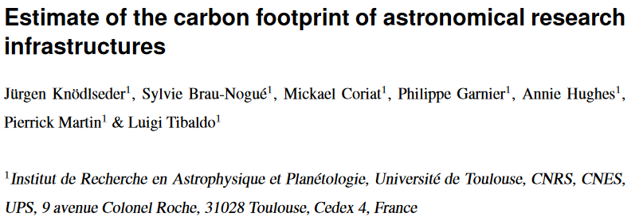
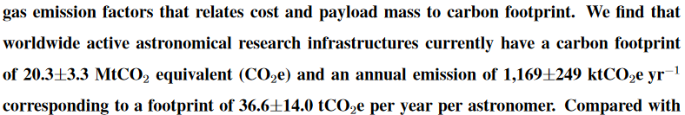
Les news DU CNRS
Prospective INSU => Groupe « Défi Climatique et Ecologique »
>> mener des discussions au sein des labos autour de la responsabilité de la recherche AA vis-à-vis de la transition écologique.
>> visite d’un membre de la prospective dans le labo (surement couplé avec la présentation du BGES du labo)
2 tonnes/pers/an d’ici 2050 => rester en dessous des 2°C de réchauffement
1 AR Paris-New York en avion ≈ 1tCO2

Slide 5
Réflexions du dernier café vert (14/02/2024)
17 personnes présentes
Q1 : Pensez-vous qu’une réduction très significative des émissions de l’astrophysique soit souhaitable fut-ce au prix d’une réduction des équipements tels que les TGIR et les missions spatiales ?
Q2 : Dans le contexte de la crise climatique et environnementale, pensez-vous que les missions des astrophysicien·ne·s doivent évoluer ? Si oui, dans quelle(s) direction(s) ?
Q3 : Selon vous, quels sont les obstacles principaux à un engagement des laboratoires et des personnels dans la baisse des émissions et plus généralement dans la lutte contre le réchauffement climatique ?
>> mettre en valeur les sujets de recherches basées sur des données déjà existantes
>> prendre en compte l’impact écologique et environnemental lors de l’arbitrage des projets, en tenant compte de leur coût et durée d’exploitation, et de leur apport scientifique.
>> favoriser la collaboration, limiter les redondances d’équipements à l’échelle mondiale (mais dimension de prestige national de la recherche AA)
CR à paraitre après relecture

Slide 6
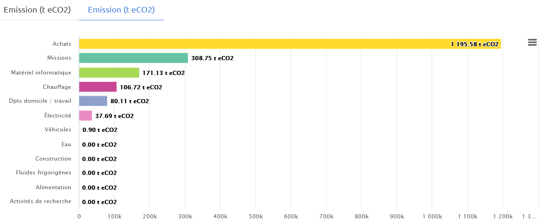
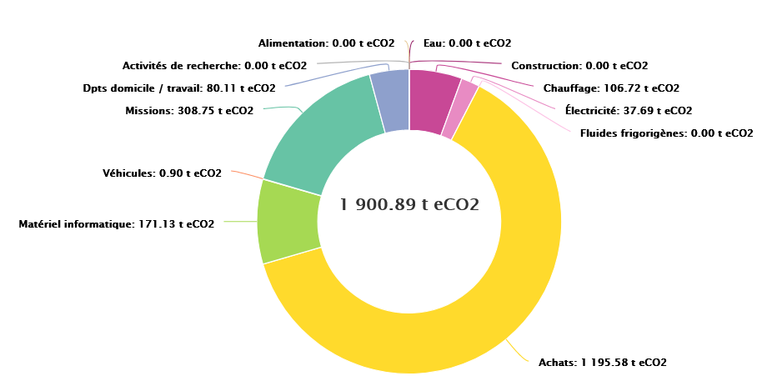
Les actions en cours à l’IAS
BGES 2019 de l’IAS
>> grosso modo 13teqCO2 / agent

Slide 7




Les actions en cours à l’IAS
Inciter l’utilisation de mobilités douces (vélos, transports en commun), covoiturage
Leviers d’actions?
Chauffage et Climatisation
Achats
Energie électrique
Transport
Robinets thermostatiques
Isolation des bâtiments
Mise en place de l’outil GMI par le groupe qualité
Réduire les produits jetables
Gestion des déchets
Installation de lumières LEDs,
Bonnes pratiques (éteindre les machines quand elles ne sont pas utilisées)

Slide 8





Les actions en cours à l’IAS
Café Vert, 1x par mois (prochain le 13 mars à 13h en salle 123)
Taskforce BGES
  BGES 2022 en cours de finalisation (75% de participation pour les trajets pendulaires!)
  BGES 2023 : offre de stage à paraître pour prendre un.e stagiaire de 5 semaines (juin/juillet)
Taskforce Vélo
  Abris vélo sécurisé
  Flotte de VAE de service ?
Estimation des déchets salles blanches
  Estimer le poids des déchets générés pour faire une demande de devis pour recyclage des charlottes, sur-chausses et masques
Campagnes d’affichage (achats, déchets, eau, transports…)

Slide 9
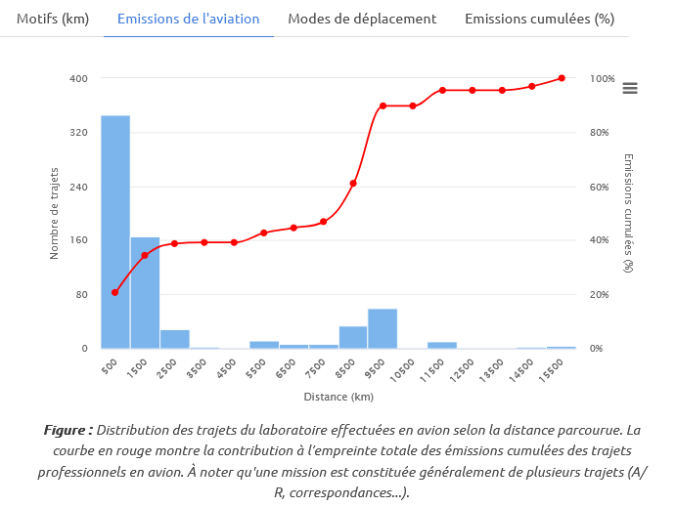
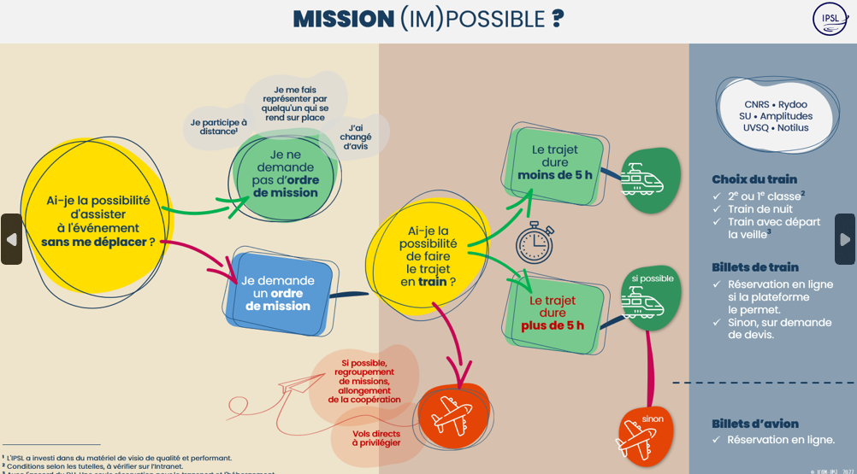
ET ensuite?
Café Vert, 1x par mois (prochain le 13 mars à 13h en salle 123)
Réflexion collective autour de l’impact carbone des missions
BGES 2019 de l’IAS >> 16% des émissions
Présentation d’un plan de réduction aux personnels
Source : labo1.5, BGES 2019 de l’IAS

